Slide 3
زندگینامه فرانک لوید رایت
فرانک لوید رایت به تاریخ ۸ ژوئن ۱۸۶۷ در ریچلند ایالت ویسکانسن ایالات متحده چشم به جهان گشود. وی تحصیلات پایه خود را در همان زادگاه خود گذراند. او سپس موفق شد با شرکت در آزمون دانشگاه فنی ویسکانسن، به آن راه یابد و تحصیلات خود را در زمینه راه و ساختمان دنبال کند. ورود او به دانشگاه کافی بود تا استعداد نهان وی در زمینه معماری شکفته شود و استادان خود را به شگفتی وا دارد.

Slide 4
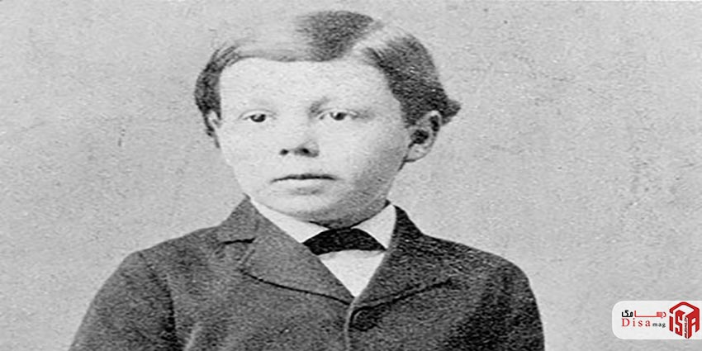

Slide 5
فرانک لوید رایت پس از فارغ‌التحصیلی از دانشگاه فنی ویسکانسن، به استخدام دفتر فنی “آدلر و سالیوان” در آمد که می‌توان آن را یکی از مهم‌ترین اتفاقات زندگی وی بر شمرد؛ چراکه وی به سبب آشنایی با “لوئیس سالیوان” که یکی از معماران شاخص سبک شیکاگو به شمار می‌رود و آموزه‌های گرانقدر وی، دچار انقلابی درونی شد که تاثیرش در آثار وی هویداست.

Slide 6
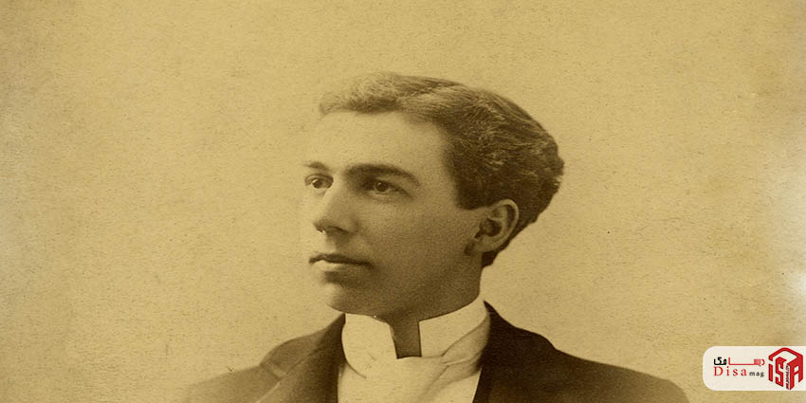

Slide 7
فرانک لوید رایت در سال ۱۸۹۱ میلادی و پس از کسب تجربیات فراوان در نزد لوئیس سالیوان، دفتر فنی خود را به صورت مخفیانه دایر کرد. این پنهان کاری او تنها ۲ سال به طول انجامید و در نهایت منجر به اخراج وی از دفتر آدلر و سالیوان گردید. راست خود این بحران در زندگی شغلی‌اش را نقطه عطفی در زندگی خویش می‌داند که سبب پیشرفت روز افزون وی گردد؛ چراکه این امر سبب شد که او طراحی را به صورت مستقل شروع کند و به کسب شهرت با نام خود بپردازد.

Slide 8
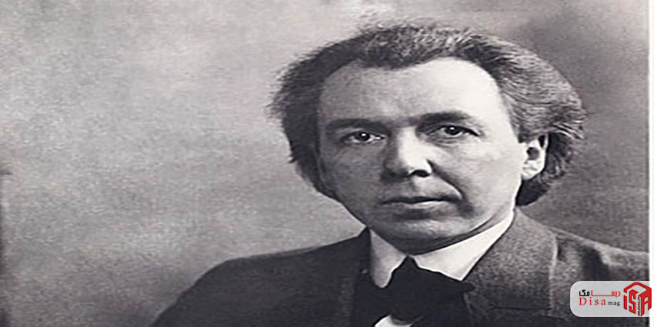

Slide 9
تحلیل کلیسای موحد اثر فرانک لوید رایت

Slide 10
معرفی کلیسای موحد
موقعیت
معمار کلیسای موحد
کانسپت
فضاها
پلان کلیسای موحد
گالری تصاویر
منابع

Slide 12
معرفی کلیسای موحد
کلیسای موحد، ساختمانی مذهبی است که توسط فرانک لوید رایت برای بنیاد سینگل مدیسون (Single Madison) طراحی شده است. این کلیسا از وجود سقفی با لبه‌های تیز بهره می‌برد که به صورت مورب، سربرافراشته است و همانند دو دستی به نظر می‌رسد که رو به آسمان بلند شده و مشغول عبادتند. در کلیسای موحد نیز همانند بسیاری از آثار رایت، نور خورشید از اهمیت زیادی برخوردار است که موجبات زیبایی هرچه بیشتر آن را نیز فراهم می‌آورد

Slide 13
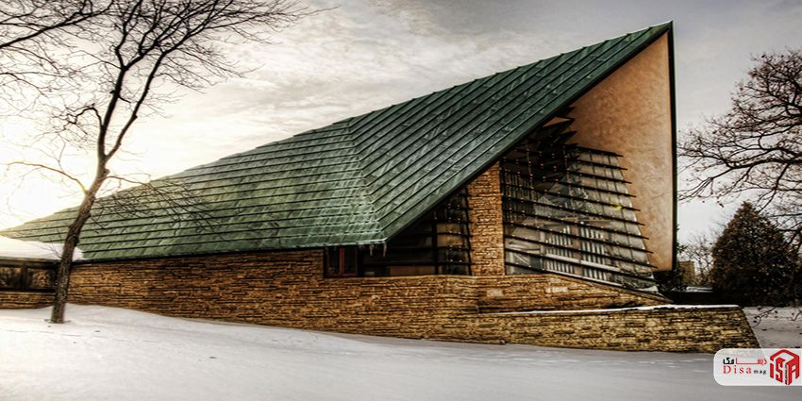

Slide 14
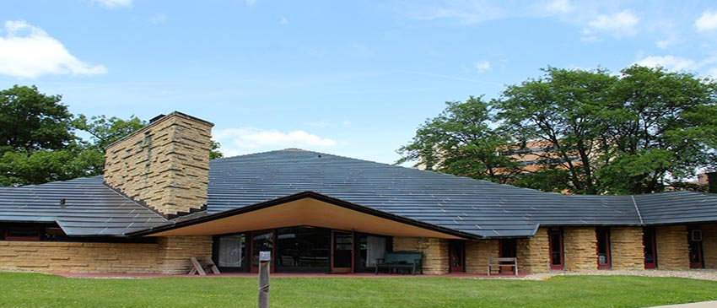
موقعیت
این ساختمان در بخش بالایی تپه‌های شروود (ویسکانسین) قرار دارد و از جانب آن می‌توان، شیب ملایم مسیر رو به سوی دریاچه مندوتا، واقع در بخش شمالی این منطقه را دنبال نمود.

Slide 15
کانسپت
در طراحی طرح کلیسای موحد، رایت بخشی از طرح را به شکل سه گوش ترسیم نمود. هندسه حاصل از استفاده سازگار از زوایای ۶۰ و ۱۲۰ درجه، چیزی فراتر از یک شبکه ساده برای توسعه طرح و عرشه و همچنین بیان محتوای نمادین این کلیسا بود. اگر سازه به صورت یک مربع حسابی باشد و این منطقه نیز کلیت طرح را شکل دهد، مثلث به معنی هدف مورد نظر خواهد بود. رایت با اشاره به طراحی کلیسای موحد، بیان نموده که: این سازه، منعکس کننده مفهوم نیایش است. شکل مثلثی که از پوشش به سوی آسمان، سر بر افراشته، بدون توسل به به صدا درآوردن ناقوس، حس روحانیت و معنویت را القا می‌کند، بنابراین مهمترین تصویر کلیسا، یک پنجره بزرگ در بستر سه گوش است، که به صورت ریتمیک از روی تخته های چوبی خمیده، بیرون آمده و اجازه می‌دهد تا نور خورشید به صورت یکپارچه وارد فضای درونی شود. بر اساس ایده ی وحدت و یکتاپرستی، این ساختمان یک مرکز اجتماعی، مکانی برای ملاقات، آموزش و عبادت است که بر اساس حرکات جهات شرقی- غربی سازماندهی شده است

Slide 16
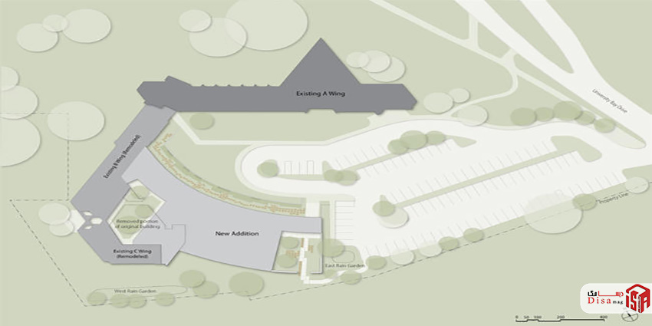

Slide 17
فضاها
دسترسی به کلیسای موحد، از جانب پارک و از طریق پله‌های واقع در جبهه شرقی که توسط عرشه بالکن پوشیده شده‌اند امکان پذیر است. ادامه همین مسیر، به سالن اصلی در امتداد یک راهروی کوچک می‌رسد که از آن می‌توان دورنمایی از دریاچه را مشاهده نمود و یا به پذیرش، آشپزخانه، دفاتر، و یا توالت در سمت جنوبی، دست یافت. فضای اداری در راهروی عظیم کلیسا به دو منطقه تقسیم می‌شود: یک فضای جنوبی پایینتر که شومینه و بعضی جایگاه‌ها را به عنوان سالن ملاقات در خود جای داده است. این منطقه توسط پردهای قرمز، بنفش و سبز رنگی از ورودی جدا شده است که میتواند ۴۰۰ نفر را در خود جای دهد

Slide 18
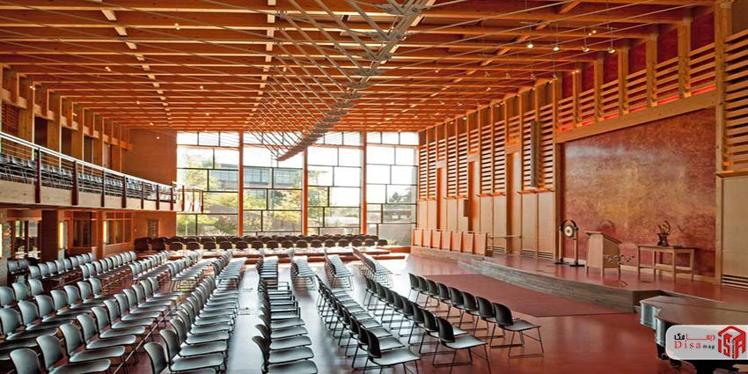

Slide 19
فضاها
همانند آنچه در دیگر کلیساها مرسوم است، این فضا دارای کاربری‌های متفاوتی است؛ چرا که صندلی‌هایی که به طور خاص توسط رایت طراحی شده‌اند، می توانند برداشته شوند و در زیر منبر جای گیرند. منبر در دورترین بخش شمالی بر پایه‌ای سنگی قرار گرفته است. این بخش فضایی را برای گروه کر فراهم می‌آورد تا اوازه‌ای خود را که بیشتر بر وفاداری و ایمان متمرکز است، به گوش همه حضار برسانند . در خارج از اتاق اصلی و در جهت غربی، مدرسه ی ساندی قرار دارد. در این مدرسه، گروهی از کلاس‌های خانه شهری با دیوارهایی مثلثی شکل قرار گرفته‌اند که به وجود راه‌رویی مشهور هستند که از آن می‌توان به فضای خارجی وارد شد و از چشم انداز پیش رو لذت برد. در جهت جنوب غربی نیز، یک بخش اضافی ساخته شده است که دارای کاربری به عنوان محل اقامت واعظ است

Slide 20
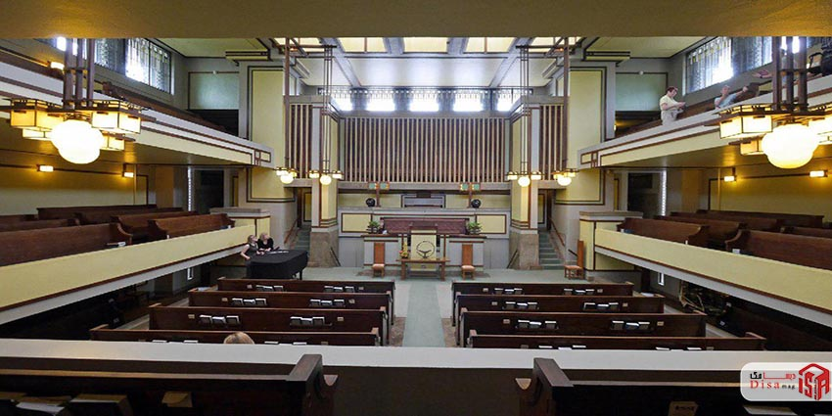

Slide 21
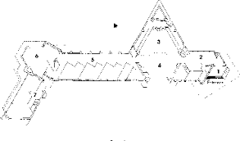

Slide 22
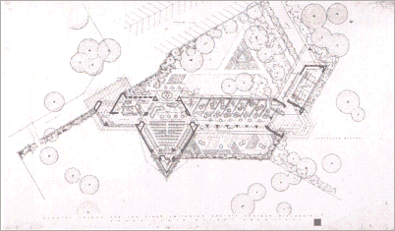

Slide 23
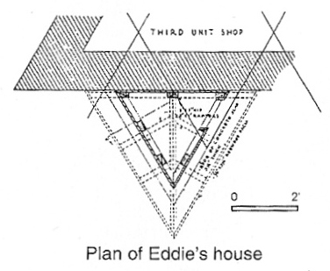

Slide 24
